Slide 1


Slide 2


FINAL_PORT
שם התלמיד: אייל מלמוד
שם המורה: יריב דגן
שנה"ל תש"ף
Notes:
רשימת משחקים:
כמוchicken invadors - רק בשילוב של Star wars -> return of the chicken

Slide 3
יצירת פלטפורמה למשחקים מרובי משתתפים דרך האינטרנט
לאפשר לפרויקטים אחרים להשתמש בפלטפורמה
אפשרות הרצה חלקה
אפשרות להוסיף עוד משחקים לפלטפורמה
בניית משחק

Slide 4




User
First contact
Server
User
Host / Client information
First contact
Process
Host information
Process
Game Server / Host

Slide 5
אתגרי הפרויקט
מה קורה כאשר שחקן מתנתק באמצע במשחק בו יש יותר מ 2 שחקנים.
באיזה שפה להשתמש ואיך אם קיימת אפשרות לשלב בין שפות ולמידת שפות.
אם קיים משחק שהוא רץ על זמן אמת איך לתאם בין השחקנים עם הדילי הנמוך ביותר.
מה קורה עם ה-Host מתנתק, האם ניתן להעביר את הזכות לשחקן אחר.
לוח זמנים עמוס עם בעיות לא צפויות.
ניהול מאגר של משתמשים קבועים ונתונים לגביהם.

Slide 6
התנתקות של אחד מהשחקנים במהלך משחק מרובה משתתפים
זה יכול ליצור בעיה לשאר השחקנים בצורה של קריסה או בעיות במשחק (בדומה למשימה שניתנה בקיץ) הפטרון הוא ליצור מערכת שתתמוך במצבים כאלה ותדע אם פשוט להמשיך במשחק בלעדיו ולנתק אותו מהמשחק ולהמשיך בו כמו שלא התחיל בו או בצורה של הודע שלא ניתן להמשיך במשחק יותר והפנייה חזרה למסך הראשי.

Slide 7
ניהול מאגר מידע זמין של המשתמשים
יצירה של מערך של קבצים מחוץ לתוכנית ההרצה שניתן לגשת אליהם ממנה ובהם ישמרו הנתונים של המשתמשים כאשר יוספו משתמשים חדשים ייוצרו עברום קבצים חדשים ייחודם להם.

Slide 8



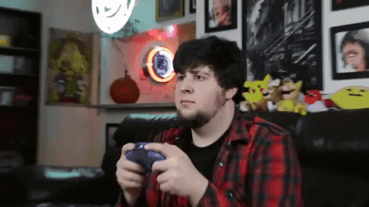
q&a

